Slide 1
ΠΡΟΓΡΑΜΜΑΤΙΣΜΟΣ ΙΙ
ΤΡΙΤΗ ΠΑΡΟΥΣΙΑΣΗ
ΟΜΑΔΑ: TBP
AM: t8210136
t8200020
t8210166
t8210016
t8210155
t8210040

Slide 2
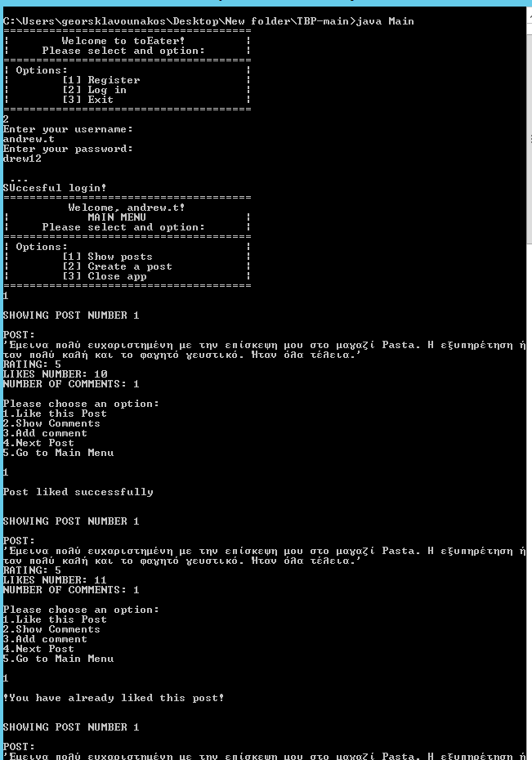
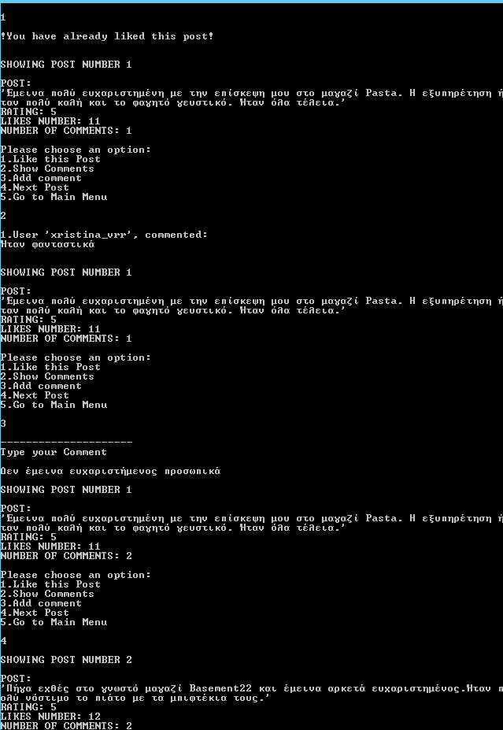
Οθόνες λειτουργίας λογισμικού:
Εγγραφή χρήστη
Δυνατότητες του χρήστη
Δυνατότητες :
Like
Comments
Add comment
Επόμενη δημοσίευση
Κεντικό μενού

Slide 3
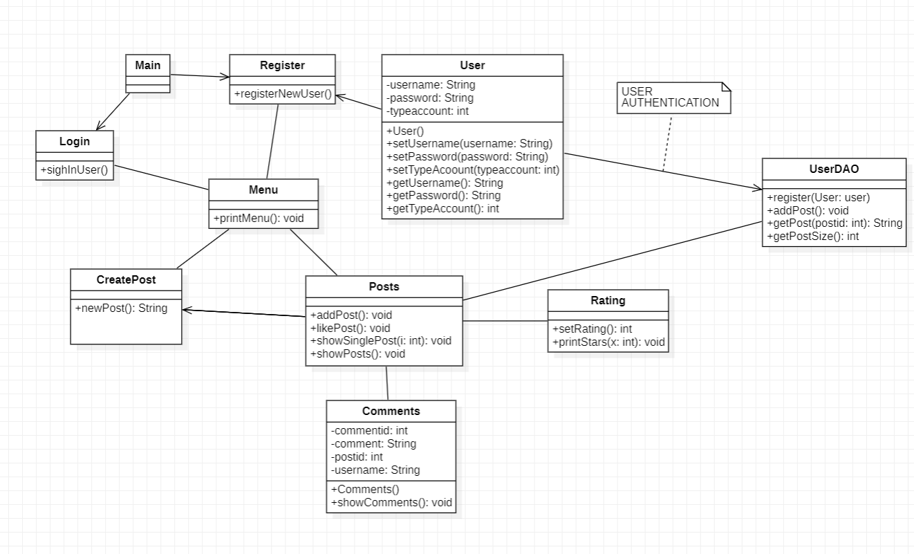
Διάγραμμα UML

Slide 4
Τρόποι ελέγχου /δοκιμής κώδικα:
Ο έλεγχος γίνεται line-by-line
Μέσω δοκιμών για την λειτουργικότηταν των οθονών και με την αναλογη διόρθωση των λαθων που παρατηρηθηκαν

Slide 5
Μετρικές κώδικα:
Main.java
69 γραμμές
Login.java
29 γραμμές
Register.java
50 γραμμές
User.java
UserDAO.java
0 μέθοδοι
1 μέθοδος
1 μέθοδος
41 γραμμές
428 γραμμές
9 μεθόδους
8 μεθόδους
Menu.java
52 γραμμές
Posts.java
142 γραμμές
CreatePost.java
Rating.java
1 μέθοδος
4 μεθόδους
11 γραμμές
1 μέθοδος
25 γραμμές
1 μεθόδους
ΣΥΝΟΛΙΚΑ
ΚΛΑΣΕΙΣ: 9
ΜΕΘΟΔΟΙ: 26
ΓΡΑΜΜΕΣ: 847

Slide 6
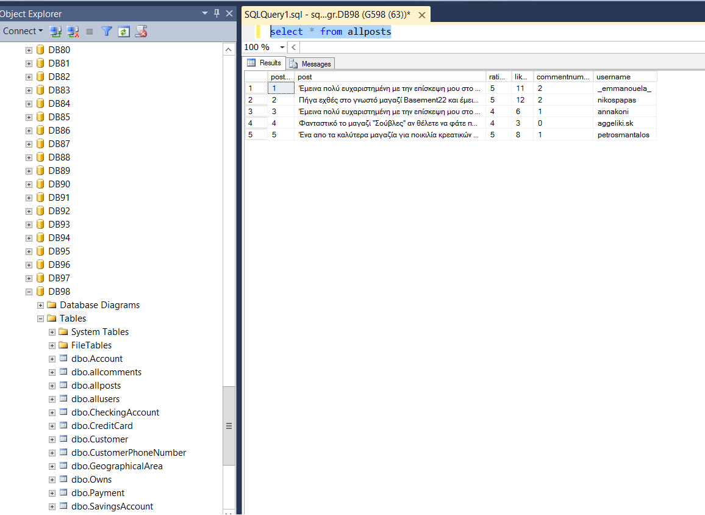
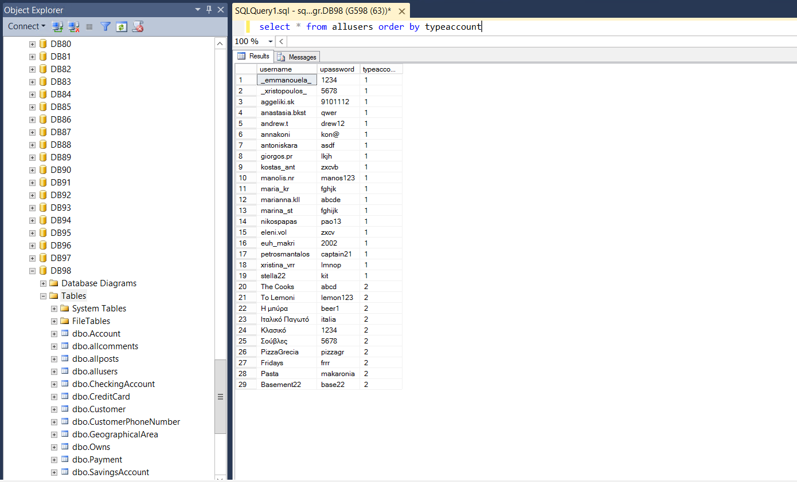
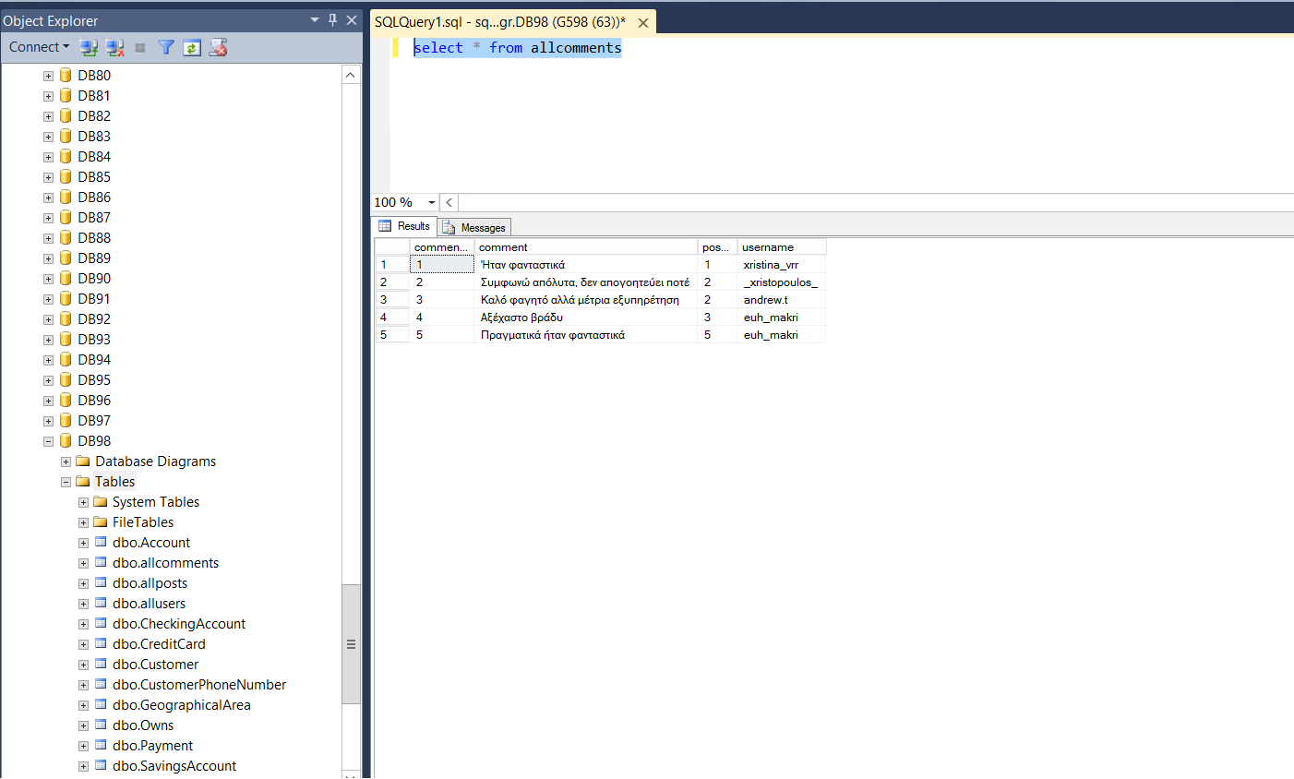
Η δομή των δεδομένων της εφαρμογής:

Slide 7
Εργαλεία ανάλυσης και διαχωρισμός κώδικα:
Για την δημιουργία της εφαρμογής μας, ToEater, διαχωρίσαμε τα κομμάτια του κώδικα σε :
Δημιουργία της main
Δημιουργία του κώδικα log in
Δημιουργία του κώδικα Register
Δημιουργία του κώδικα user
Μενού επιλογής
Συγγραφή των post
Εμφάνιση όλων των post
Δυνατότητα like
Δυνατότητα για rating
Δυνατότητα για mention
Δυνατότητα για comment
Σύνδεση του κώδικα με τις βάσεις δεδομένων

Slide 8
Προβλήματα που αντιμετωπίσαμε και η αντιμετώπιση αυτών:
Σύνδεση του κώδικα με την SQL
Σύνδεση των κλάσσεων μεταξύ τους
Λειτουργικότητα του προγράμματος
Δημιουργία Maven

